Slide 1

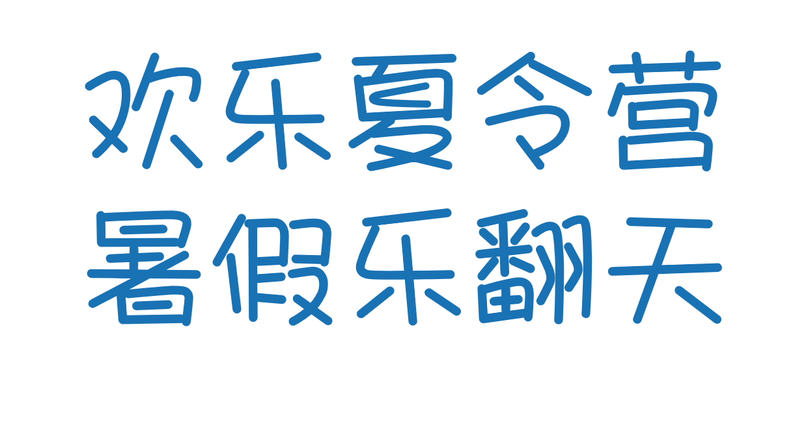



Slide 2
目录
CONTENTS
01
夏令营的意义
02
儿童夏令营介绍
03
活动安排
04
安全知识与自救

Slide 3
1
夏令营的意义

Slide 4


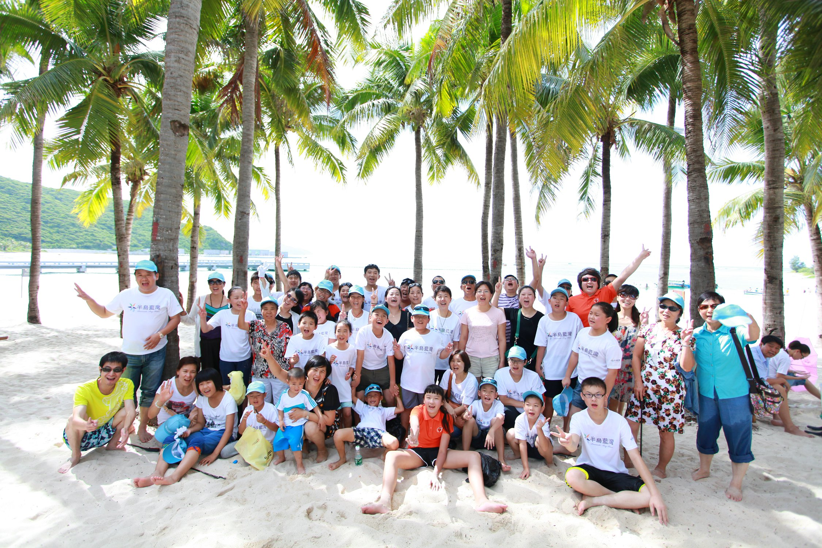
1
夏令营的意义
拓 展 训 练 的 早 期 形 式 起 源 于 二 战 期 间 的 上 生 存 训 练 。 战争结束 后 ， 拓 展 训 练 的 独 特 创 意 和 训 练 方 式 逐 渐 被 推 广 开 来 。 训 练 目 标 由 单 纯 的 体 能 训 练 ， 扩 展 到 心 理 训 练 ， 人 格 训 练 ， 素 质 训 练 等 等 ！ 发 展 至 今 也 逐 渐 的 被 青 少 年 以 及 儿 童 所 青 睐 。
※ 培 养 儿童 积 极 健 康 的 心 态 ， 积 极 进 取 的 人 生 态 度 ！
※ 了 解 自 身 优 点 ， 更 积 极 客 现 的 看 待 缺 点 ， 提 高 自 我 认 识 能 力 ！
※ 激 发 了 孩 子 与 人 交 往 的 欲 望 ， 锻 炼 了 孩 子 与 人 沟 通 和 交 流 的 能 力 ！

Slide 5
2
儿童夏令营介绍

Slide 6
科普夏令营
情尚夏令营
休闲性夏令营
特殊性能夏令营

Slide 7


1
科普夏令营
b 社 会 科 学 为 主 体 的 课 程 内 容 ：
1. 文 物 古 迹 游 览
2 .民 俗 风 情 学 习
3 .城 市 生 存 体 验
4. 各 种 社 会 岗 位 参 观 。 如 ： 飞 机 博 览 园 、 废 水 处 理 厂 等
a 自 然 科 学 为 主 体 课 程 内 容 ：
常 见 动 植 物 的 分 类 、 解 剖 、 行 为 的 学 习 。 如 通 过 对 中 国 林 蛙 的 解 剖 结 构 学 习 了 解 哈 什 蚂 是 如 何 产 生 的 ； 通 过 对 家 鸽 的 解 剖 来 学 习 鸟 类 的 呼 吸 双 循 环 等 。
2. 简 单 标本 的 制 作 及 方 法
3. 动 植 物 的 捕 捉 和 采 集 。 如 ： 鸟 类 的 捕 捉 及 放 生

Slide 8
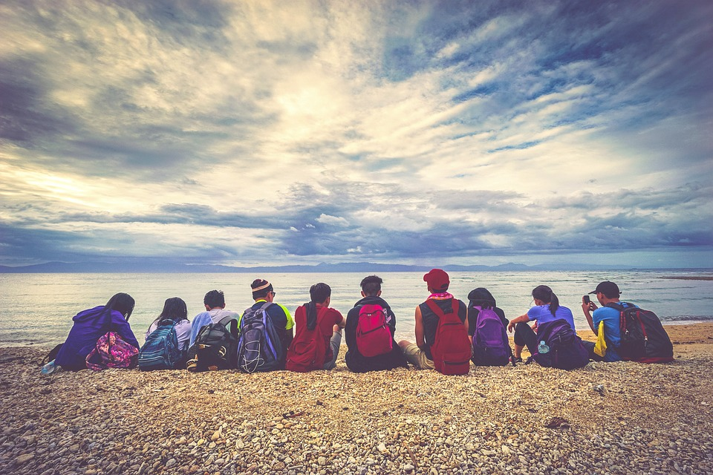
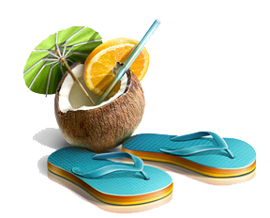
2
情尚夏令营
01
专业儿童拓展训练
02
专业野外生存技能培训
03
情尚训练
04
儿童健康心理调理

Slide 9

3
休闲性夏令营
1 .以 原 始 自 然 环 境 为 载 体 ， 陶 冶 孩 子 情 操 ， 释 放 压 力 。
2 .在 活 动 过 程 中 加 入 简 单 的 团 队 活 动 ， 使 孩 子 建 立 团 队 意 识 。
3 .消 除 孩 子 自 私 心 理 ， 拓 宽 思 维 提 升 个 人 做 人 魅 力 。

Slide 10


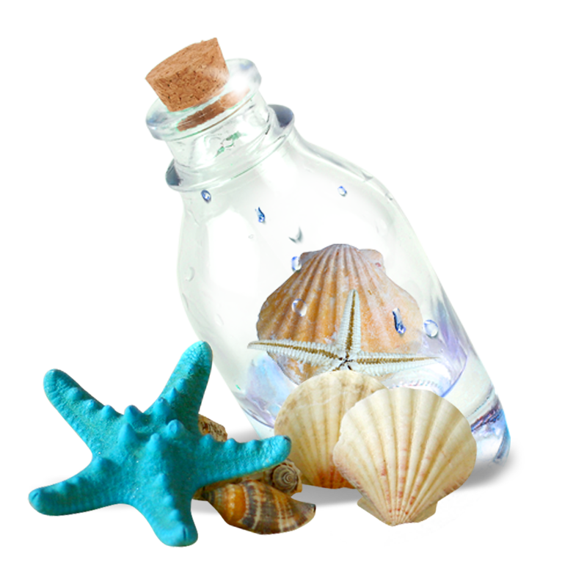
4
特殊性能夏令营
减肥夏令营
军训夏令营
商业媒体夏令营

Slide 11



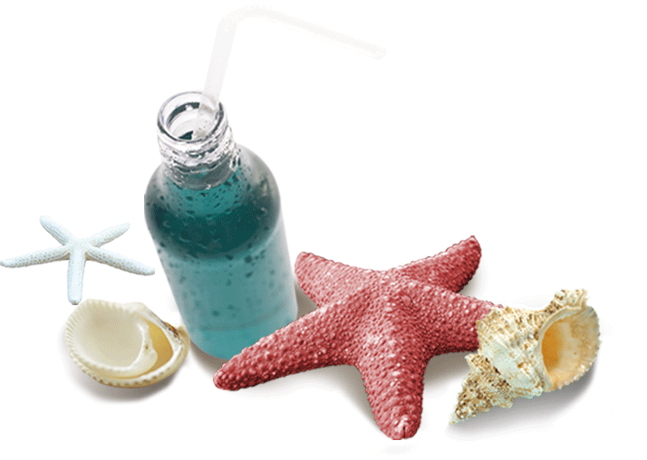
儿 童 拓 展 夏 令 营 收 费 标 准
欢迎报名
儿 童 拓 展 夏 令 营 收 费 杼 准
1. A 套 1600 元 / 人 （ 5 天 5 夜 ）
2 . B 套 1600 元 / 人 （ 5 天 5 夜 ）
3 . C 套 1100 元 / 人 （ 5 天 5 夜 ）
4 . D 套 待 定
备 注 ： 以 上 价 格 为 预 算 价 格 ， 如 有 偏 差 及 时 沟 通 调 整 ， 争 取 财 务 透 明 化 。 望 合 作 愉 快

Slide 12
3
活动安排

Slide 13

第 一 项 ： 开 营 仪 式
2018年 7 月 20 日 早 6 点 于 亚 贸 大 厦 门 前 ， 列 队 集 合 。 届 时 有 媒 体 摄 像 报 道 ， 同 时 我 方 将 有 专 业 的 摄 像 师 进 行 全 程 摄 像 。
1 .由 主 办 方 代 表 讲 话 ， 宣 布 拓 展 体 验 夏 令 营 开 营 。
2 .营 员 代 表 讲 话 、 宣 誓 。
3 .全 体 营 员 放 飞 气 球

Slide 14


第 二 项 ： 活动日程（5天5夜）
早 6 ： 30 乘 车 由 盘 锦 出 发 ， 赴 沈 阳 。 约 2 5 小 时 之 后 抵 达 沈 阳 海 底 世 界 。
11 ： 00 乘 车 赴 本 溪 平 顶 山 原 始 森 林 拓 展 基 地
12 ： 00 ． 13 ：30 抵 达 基 地 ， 午 餐 、 休 息
13 ： 30 ． 14 ： 30 讲 课 拓 展 起 源 、 分 队 、 团 队 组 建
13 ： 30 ． 17 ： 30 拓 展 项 目 一 一 背 摔 + 空 中 抓 杠
17 ： 30 ． 18 ： 30 搭 建 帐 篷 一 一 如 帐 篷 不 足 （ 男 生 住 帐 篷 、 女 生 住 火 炕）
18 ： 30 ． 19 ： 30 晚 餐
20：00 ． 21 ： 00 自 由 活 动 - 写 一 篇 去 海 洋 世 界 的 心 得 体 会
21 :00 ． 22 :00 洗 漱 、 休 息
7月16日

Slide 15
第 二 项 ： 活动日程（5天5夜）
6:30—7:00 起床 洗漱
7:00—7:30 晨练
7:30—8:00 早餐
8:30—12:00 拓展训练
（8:30-10:00 讲课 ；10：30-12:00 生死连心桥）
12:00—14:00 午饭 午休
14:00—17:00 拓展项目（高空绳子网+过沼泽）
17:00—19:00 晚饭 休息
19:00—21:00 晚课 （一天的回顾与分享）
21:00—22:00 洗漱 休息
22:00 吹哨休息
7月17日

Slide 16
第 二 项 ： 活动日程（5天5夜）
6:30—7:00 起床 洗漱
7:00—7:30 晨练
7:30—8:00 早餐
8:30—12:00 拓展训练（野外求生课程+缅甸桥+齐眉棍）
12:00—14:00 午饭 午休
14:00—17:30 拓展项目（露营课程+悬崖逃生）
18:00—19:30 晚饭 休息
19:30—21:00 晚课 （野外定向课程之指南针、地图、罗盘定向）
21:00—22:00 洗漱 休息
22:00 吹哨休息
7月18日

Slide 17
第 二 项 ： 活动日程（5天5夜）
6:30—7:00 起床 洗漱
7:00—7:30 晨练
7:30—8:00 早餐
8:30—12:00 拓展训练（钢索桥+高空极限溜索）
12:00—14:00 午饭 午休
14:00—17:30 拓展项目（野外灶台搭建+野外给养课程+野外水处理课程）
18:00—19:30 晚饭 休息
19:30—21:00 晚课 （野外避害课程+野外定向课程之徒手定向）
21:00—22:00 洗漱 休息
22:00 吹哨休息
7月19日

Slide 18
第 二 项 ： 活动日程（5天5夜）
6:30—7:00 起床 洗漱
7:00—7:30 晨练
7:30—8:00 早餐
8:30—12:00 拓展训练（岩降+无敌风火轮+无声数字）
12:00—13:30 午饭 午休
13:30—16:30 拓展项目（打靶射击+盲人方阵）
16:30—17:30 毕业墙，毕业典礼
18:00—19:30 晚饭 休息
19:30—21:30 篝火晚会+才艺表演
21:00—22:00 洗漱 休息
22:00 吹哨休息
7月20日

Slide 19
第 二 项 ： 活动日程（5天5夜）
6:30—7:30 起床 洗漱 早餐
7:30—9:00 乘车赴大冰沟
8:00—15:30 进行森林穿越，游泳
16:00—19:00 乘车返回
19:00—19:30 闭营仪式
7月21日

Slide 20
活动要求
着 装 ： 请 学 员 自 备 休 闲 装 或 户 外 运 动 服 （ 尽 量 穿 宽 松 、 防 磨 ） ，请带 一 件 防 寒 外 套 、 运 动 鞋 ， 水 上 项 目 请 自 备 泳 装 。
个 人 请 携 带 常 用 有 效 药 品 ： 如 创 可 贴 、 感 冒 药 等 。
队 员 中 有 心 脏 病 或 高 血 压 病 史 的 请 事 先 声 明 。
培 训 期 间 请 服 从 培 训 师 和 基 地 工 作 人 员 的 管 理 ， 严 禁 饮 酒 。

Slide 21
4
安全知识与急救

Slide 22
一、基本安全知识
昆 虫 叮 咬 ：
在 野 外 为 了 防 止 昆 虫 的 叮 咬 ， 人 员 应 穿 长 袖 衣 和 裤 ， 扎 紧 袖 囗 、 领 囗 ， 皮 朕 暴 露 部 位 涂 搽 防 蚊 药 。 不 要 在 潮湿的 树 荫 和 草 地 上 坐 卧 。 被 昆 虫 叮 咬 后 ， 可 用 肥皂水 、 盐 水 、 小 苏 打 水 涂 抹 患 处 止痒消 毒 。
昏 厥 ：
野 外 昏 厥 多 是 由 于 摔 伤 、 疲 芳 过 度 、 饥 饿 过 度 等 原 因 造 成 的 。 主 要 表 现 为 脸 笆 突 然 苍 白 ， 脉 搏 微 弱 而 缓慢 ， 失 去 知 觉 。 遇 到 这 种 情 况 ， 不 必 惊 慌 ， 一 般 过 一 会 便 会 苏醒。醒来 后 ， 应 喝 些 热 水 ，注意休息 。
中 毒 ：
其 症 状 是 恶 心 、 呕 吐 、 腹 泻 、 胃 疼 、 心 脏 弱 等 。 遇 到 这 种 情 况，首 先 要 冼 胃，快 速 喝 大 量 的 水，用 指 触 咽 部 引 起 呕 吐 ， 然 后 吃 蓖 麻 油 等 泻 药 清 肋 ， 再 吃 活 性 炭 等 解 毒 药 及 其 他镇静 药,多 喝 水 ,以 加 速 排 泄 。

Slide 23
一、基本安全知识
中 暑 ：
其 症 状 是 突 然 头 呈 、 恶 心 、 昏 迷 、 无 汗 或 湿 冷 ， 瞳 孔 放 大 ， 发 高 烧 。 发 病 前 ， 常 感 囗 渴 ， 浑 身 无 力 ， 眼 前 阵 阵 发 黑 。 此 时 ， 应 立 即 在 阴 凉 通 风 处 平 躺 ， 解开 衣 裤 带 ， 使 全 身 放 松 ， 再 服 十 滴 水 、 仁 丹 等 药 。 发 烧 时 ， 可 用 凉 水 浇头 ， 或 冷 敷 散 热 。
蜇 伤 ：
被 蝎 子 、 蜈 蚣 、 黄 蜂 等 毒 虫 蛰 伤 ， 伤 囗 红 肿 、 疼痒 ， 并且 伴 有 恶 心 、 呕 吐 、 头 呈 等 症 状 。 要 先 挤 出 毒 ， 然 后 用 肥 笔 水 、 氨 水 、 烟 油 、 醋 等 涂 在 伤 囗 ， 或 用 马 齿 苋 捣 碎 汁 冲 服 ， 渣 打 外敷。 也 可 用 蜗 牛 冼 净 捣 净 后 捣 碎 涂 在 伤 囗 上 。
溺 水 ：
在 江 河 湖 中 到 复 杂 水 情 而 无 法 驾 驭 时 ， 千 万 不 要 慌 张 看 急 ， 想 办 法 让 自 己 浮 在 水 面 上 ， 保 持 浮 姿 ， 任 水 冲 流 ， 并注 意 水 流 向 ， 再 一 点 一 点 由 水 平 方 向 往 岸 边 移 动 。 在 拯 救 溺 水 者 时 ， 首 先 考 虑 用 竿 、 树 枝 、 绳 素 拖 拉 。

Slide 24

二、相关急救措施
如 果 脸色发 红 ， 呼 吸 急 促 ， 不 出 汗 ， 这 很 可 能 是 中 暑 ， 应 将 不 适 者 抬 到 树 荫 下 休 息 ，并 将 头 部 垫 高 ， 身 体 平 卧 ， 保 持 安静 ， 注 意 降 温 ， 同 时 可 服 用 人 丹 、 十 滴 水 、 淡 盐 开 水 等 。
有 呕 吐 症 状 时 ， 要 取 俯 卧 姿 势 ， 右 手 放 在 下 田 下 作 枕 头 ， 放 松 身 体 ， 呕 吐 后 应 漱 囗 ， 并安静休 息 ， 如 症 状 加 重 ， 则 赶 快 送 医
打 喷 嚏 、 发 寒 、 头 痛 是 感 冒 初 期 的 症 状 ， 使 用 普 通 感 冒 药 ， 多 休 息 即 可 痊愈 ， 如 果 在 野 外 露 时 患 感 冒 ， 应 注 意 多 吃 温 热 食 物 ， 保 暖 ， 早 睡 ， 让 身 体 出 汗 ， 症 状 就 会 有 好 ， 如 果 迟 迟 不 退 烧 ， 可 服 用 解 热 剂 。
感 到 身 体 不 适 时 ： 身 体 不 舒 服 ， 感 到 昏 脑 胀 时 ， 应 放 松 心 情 ， 躺 卧 下 来 ， 解开束缚身 体 的 衣 物 或 包 袱 。 告 诉 同 行 者 自 己 的 症 状 是 发 冷 还 是 发 热 、 何 处 发 痛 ？ 然 后 再 考 虑 处 理 办 法 。

Slide 25
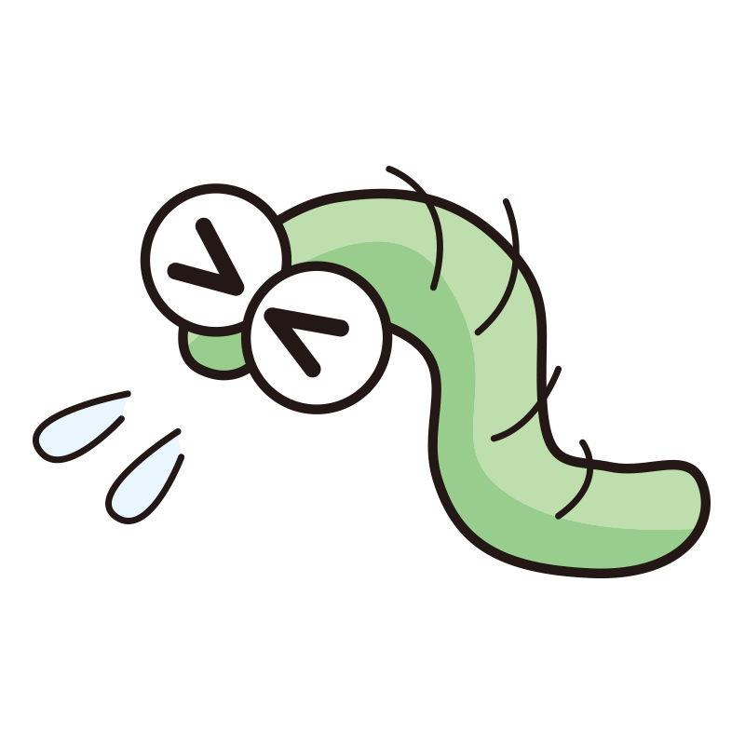
二、相关急救措施
被 野 蜂 蜇 伤 后 ， 会 产 生 剧 痛 、 眼 花 恶 心 等 症 状 ， 如 果 发 现 蜂 尾 部 的 毒 腺 及 针 还 留 在 伤 囗 上 ， 应 该 用 小 子 或 小 钳 子 披 除 ， 不 要 用 手 掐 。 随 后 用 醋 酸 涂擦伤 囗 ， 消 肿 止 痛 ， 也 可 用 野 菊 花 叶 、 夏 枯 草 捣 烂 敵 伤 囗 ；
遭 到 蚂 蟥 叮 咬 时 ， 不 要 使 劲 往 外 拉 ， 以 晃 拉 断 而 将 蚂 蟥 的 吸 盘 留 在 伤 囗 内 ， 引 起 伤 囗 发 炎 、 溃 烂 。 正 确 的 处 理 方 法 是 ， 用 手掌 在 旁 边 拍击 ， 蚂 蟥 受 到 惊 吓 会 自 动 掉 下 来 ， 也 可 用 风 油 精 、 食 盐 洒 在 蚂 蟥 身 上 ， 或 用 烟 头 烫 ；
一 般 情 况 下 ， 被 蚊 子 、 跳 蚤 、 筽 虫 等 叮 咬 ， 野 蜂 、 毛 毛 虫 等 蜇 伤 ， 蜈 蚣 、 蚂 蟥 等 咬 伤 ， 涂 上 风 油 精 、 万 金 油 ， 或 囗 水 、 肥皂， 即 能 起 到 消 炎 、 止痒作 用

Slide 26
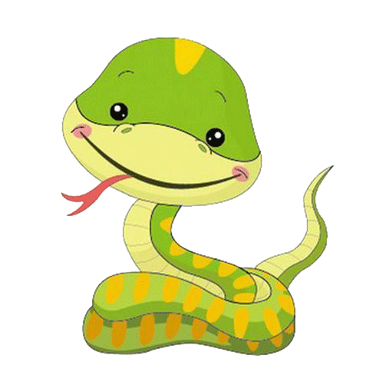
被蛇咬伤
2.被 毒 蛇 咬 伤 怎么处理？
应 立 即 用 柔 软 的 绳 或 带 结 扎 在 伤 囗 上 方 ， 以 阻 断 静脉 血 和 淋巴液的 回 流 ，减少蛇液 吸 收 ， 防 止 毒 素 扩 散 ； 应 急 排 毒 。
立 即 用 冷 茶 、 冷 开 水 或 泉 水 冲 冼 伤 囗 ， 有 条 件 的 话 可 用 生 理 盐 水 、 肥皂水 、 双 氧 水 冲 冼 。
如 何 判 断 是 否 被 毒 蛇 咬 伤？
从 外 表 看 ， 无 毒 蛇 的 头 部 呈 椭 圆 形 ， 尾 部 细 长 ， 体 表 花 纹 多 不 明 显 ， 如 火 赤 练 蛇 、 乌 风 蛇 等 ， 毒 蛇 的 头 部 呈 三 角 形 ， 一 般 头 大 颈 细 ， 尾 短 而 突 然 变 细 ， 表 皮 花 纹 比 较 鲜 艳 ， 如 五 步 蛇 、 蝮 蛇 、 叶 青 、 眼 蛇 、 金 环 蛇 、 银 环 蛇 等 （ 但 眼 蛇 、 银 环 蛇 的 头 部 不 呈 三 角 形 ）
从 伤 囗 看 ， 由 于 毒 蛇 都 有 毒 牙 ， 伤 囗 上 会 留 有 两 颗 毒 牙 的 大 牙 印 ， 而 无 毒 蛇 留 下 的 伤 囗 是 一 排 整 的 牙 印 ；

Slide 27

损伤出血的急救
在 野 外 ， 有 时 因 意 外 而 造 成 身 体 某 部 位 损 伤 出 血 ， 小 的 出 血 无 需 特 殊 处 理 可 以 自 行 前 合 ， 而 严 重 出 血 常 会 危 及 生 命 ， 须 采 用 紧 急 的 止 血 措 施 。
如 果 是 一 点 伤 囗 ， 用 手 指 或 清 洁 布 块 直 接 压 在 伤 囗 上 面 即 可 止 血 ， 血 渗 透 布 块 应 反 复 替 换 ， 直 到 出 血 弱 ， 这 时 才 用 消 毒 纱 布 盖 好 ， 綳 带 固 定 。
如 果 是 切 伤 或 砍 伤 ， 血 流 不 止 ， 这 是 动 脉 出 血 ， 危 险 性 很 大 ， 必 须 用 止 血 带 止 血 ， 但 注 意 止 血 带 扎 紧 后 应 有 间 的 松 开 再 扎 紧 ， 以免 被 捆 扎 处 以 下 的 肢 体 血 循 环 全 中 断 而 引 起 肢 体 坏 死 。

Slide 28
骨折及扭伤
发 生 骨 折 或 扭 伤 时 ， 首 先 应 保 持 安静 休 息 ， 不 要 勉 强 走 动 ， 使 伤 囗 恶 化 。 接 看 可 用 河 水 、 冰 、 雪 等 冷 却 患 部 ， 千 万 不 要 按 摩 。 然 后 用 本 板 或 代 替 物 夹 住 患 部 ， 用 綳 带 加 压 固 定 。 抬 高 患 部 ， 超 过 心 脏 。 最 后 送 往 医院。
搬运 时 应 小 心 谨 怕 ， 一 般 可 采 用 两 人 做 手 椅 、 单 人 背 员 、 两 人 搀 扶 、 担 架 运 的 方 法 。
野 外 生 存 生 活 实 践 中 ， 脚 滑 倒 或 身 体 失 去 平 衡 而 摔 倒 很 容 易 发 生 骨 折 、 脱 臼 或 扭 伤 。

Slide 29


